Slide 1
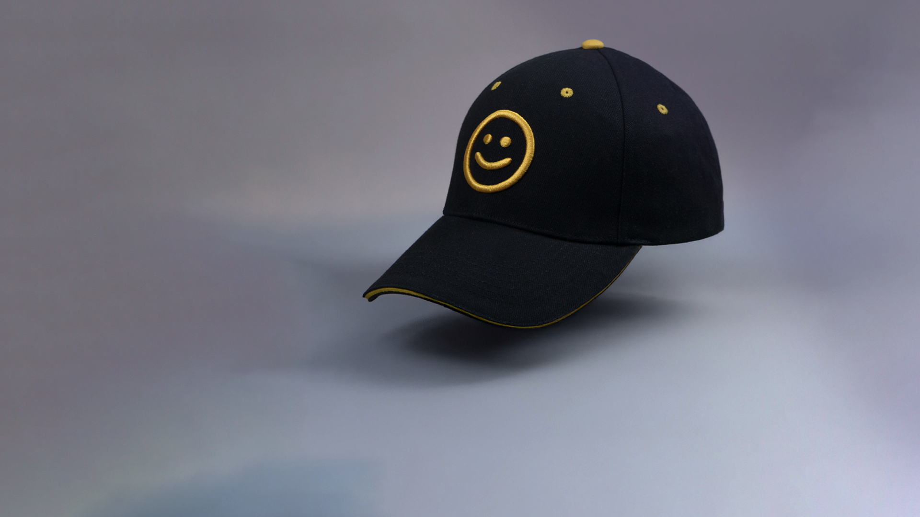

CUSTOM MERCH
ЗАКАЗНАЯ ПРОГРАММА БРЕНДА MERCH.TEX

Slide 2
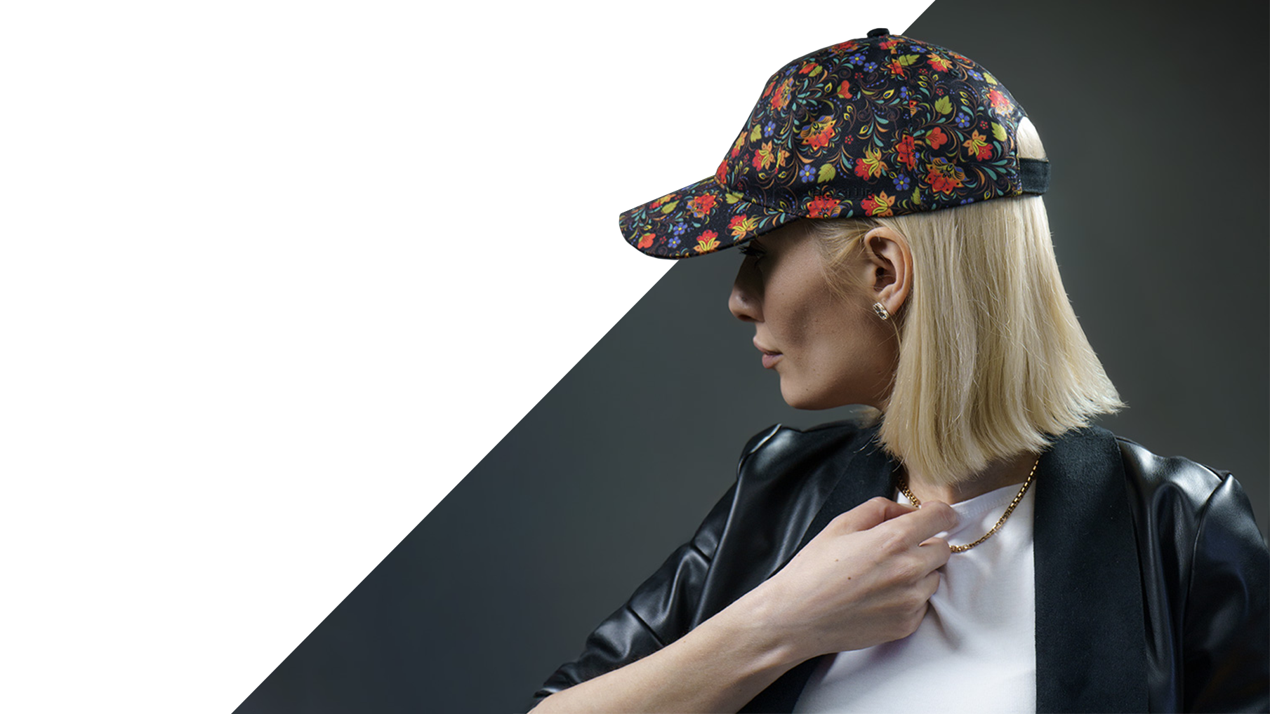



СОЗДАЁМ
УНИКАЛЬНЫЙ МЕРЧ
Предлагаем индивидуальный подход,
даём широчайшие возможности,
обеспечиваем лучшие результаты

Slide 3
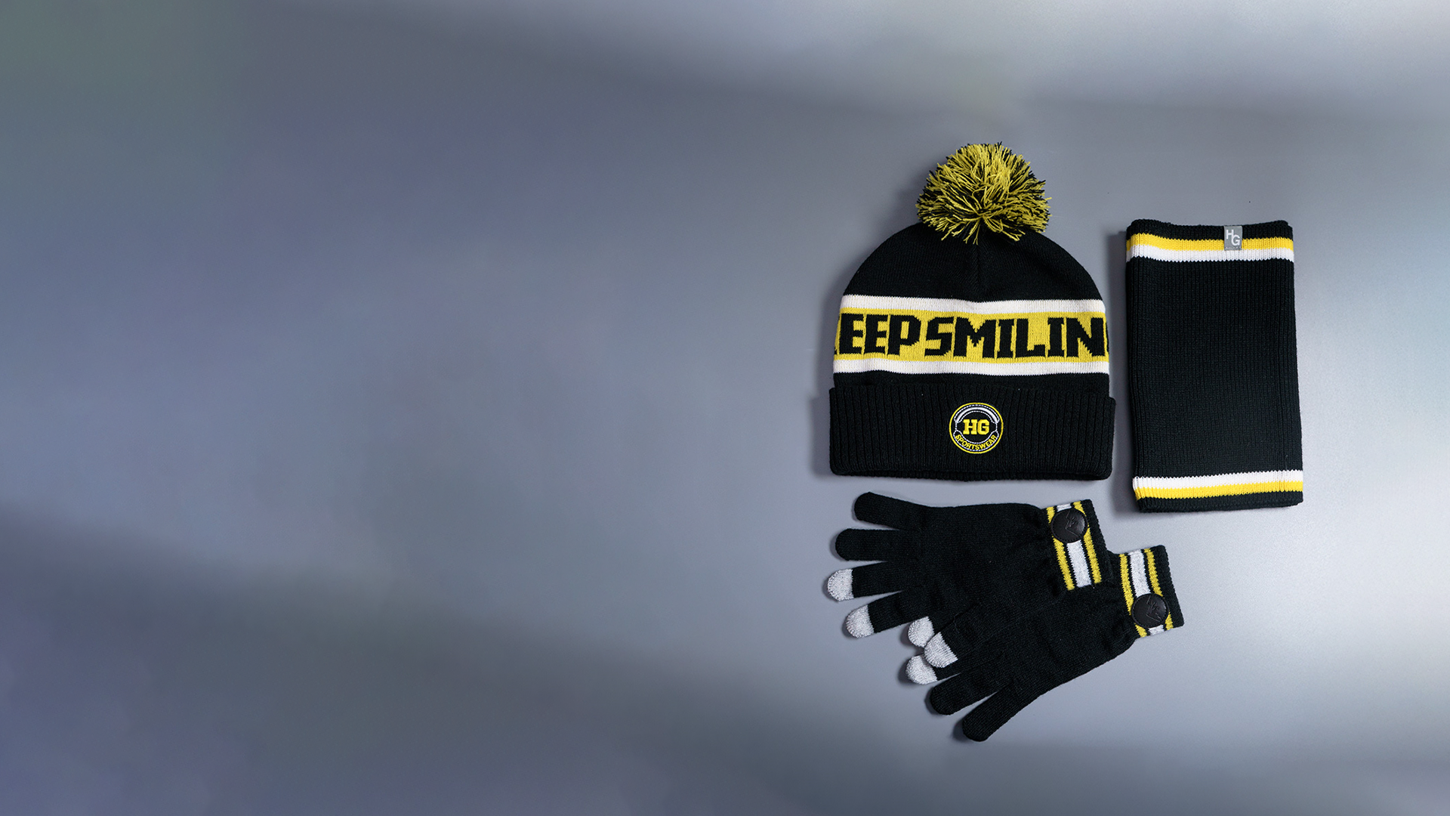





MERCH.TEX — ВЫСОКОТЕХНОЛОГИЧНЫЙ БРЕНД ПРОМОТЕКСТИЛЯ
ОСОБЕННОСТИ ПРОДУКЦИИ БРЕНДА
качество уровня мировых лидеров
уникальные технологии
актуальные трендовые модели
внимание к потребностям бизнеса и вкусам потребителей
конкурентные цены и особые условия для партнеров Happy Gifts

Slide 4
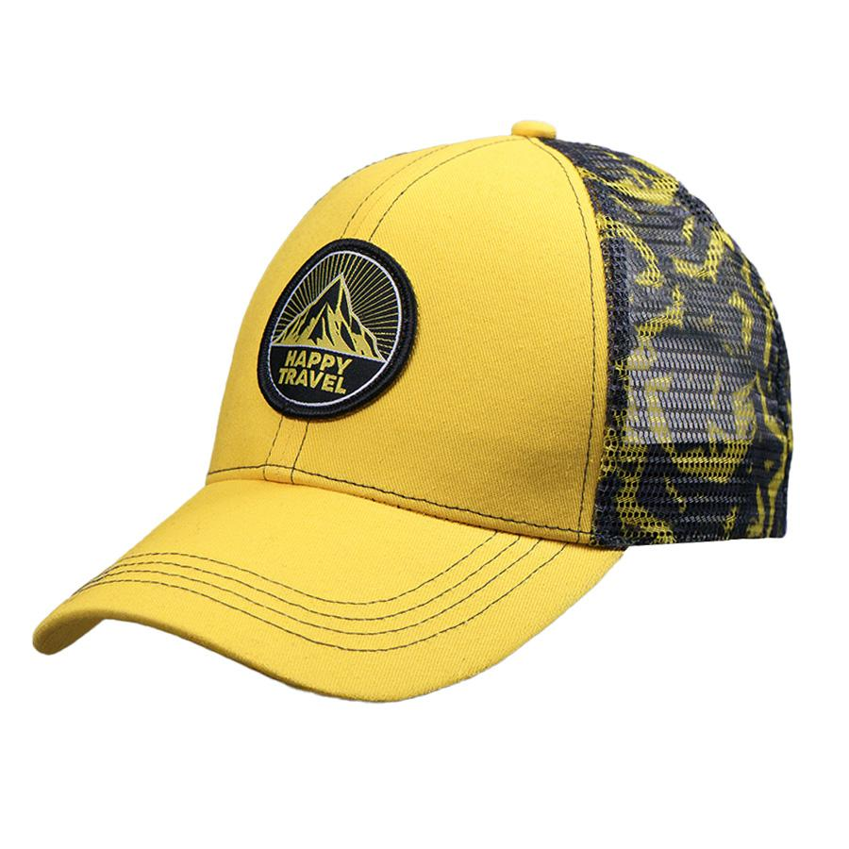

ПРОГРАММА CUSTOM MERCH —
ЭТО ВАШ ЭКСКЛЮЗИВНЫЙ МЕРЧ
НАША ЗАКАЗНАЯ ПРОГРАММА — ДЛЯ ТЕХ, КОМУ НУЖЕН:
лучший результат
мерч, который будут носить с удовольствием
посыл бренда, который увидят и запомнят
живой отклик благодарной аудитории
эксклюзивный кейс, который можно и нужно демонстрировать клиентам, партнёрам и коллегам

Slide 5
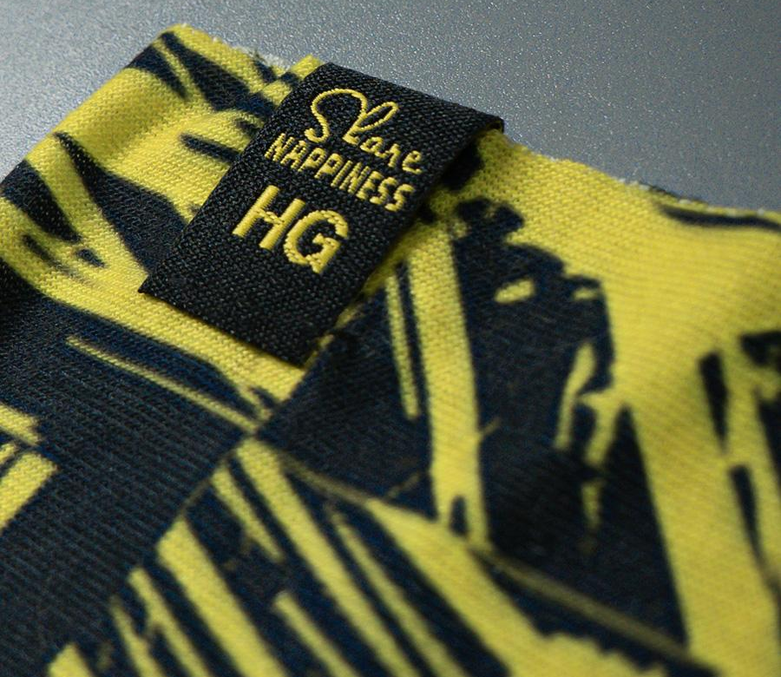
УСЛОВИЯ ЗАКАЗНОЙ ПРОГРАММЫ CUSTOM MERCH
от 14 до 35 дней
изготовление и доставка образца
от 40 до 60 дней
изготовление партии
(при высокой загрузке — до 90 дней)
2 месяца
от 5 до 10 дней
доставка партии по морю
доставка партии по авиа
«Честный знак»
входит в стоимость

Slide 6
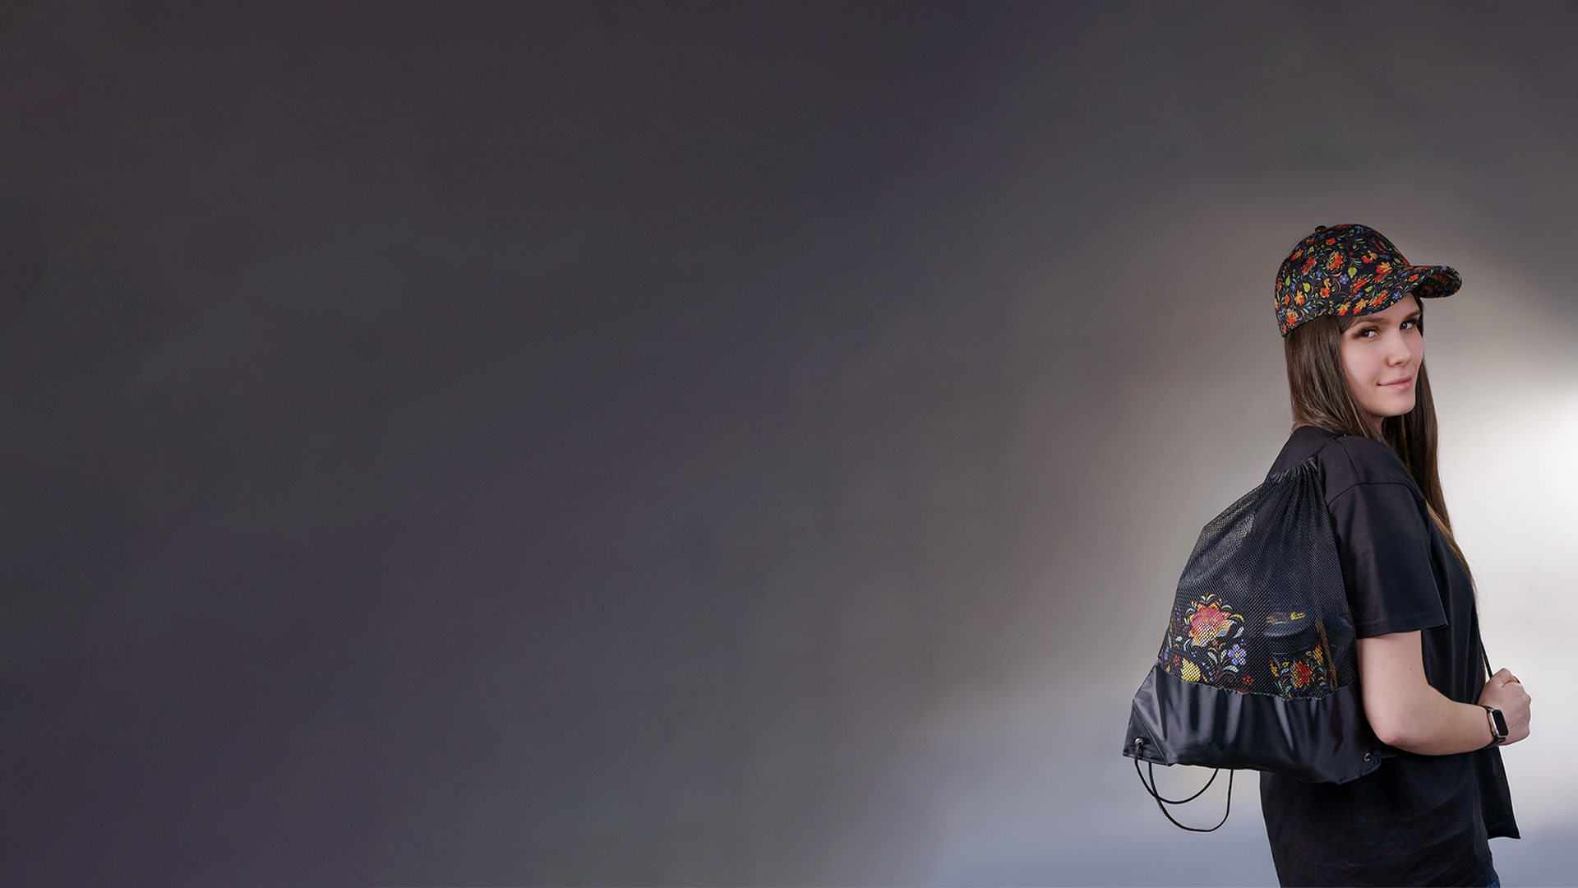
ОСОБЕННОСТИ CUSTOM MERCH
Заказная программа Custom Merch — это возможность создать самый уникальный мерч.
*Каждый проект в заказной программе уникален — это может сказаться на небольшом
увеличении сроков. Нужно учитывать, что на определение лучшего для вашего проекта
выбора моделей/материалов/технологий потребуется дополнительное время.
ВЫ ПОЛУЧАЕТЕ:
индивидуальный подход в реализации вашего проекта
персонализацию участков и деталей продукции, недоступных для обычных заказов
более широкий выбор методов и технологий персонализации
большой выбор моделей и материалов для создания оригинального мерча
бейсболки по заказной программе будут производиться на отдельной технологической линии, укомплектованной самым современным оборудованием, которое гарантирует высокое качество пошива изделий

Slide 7
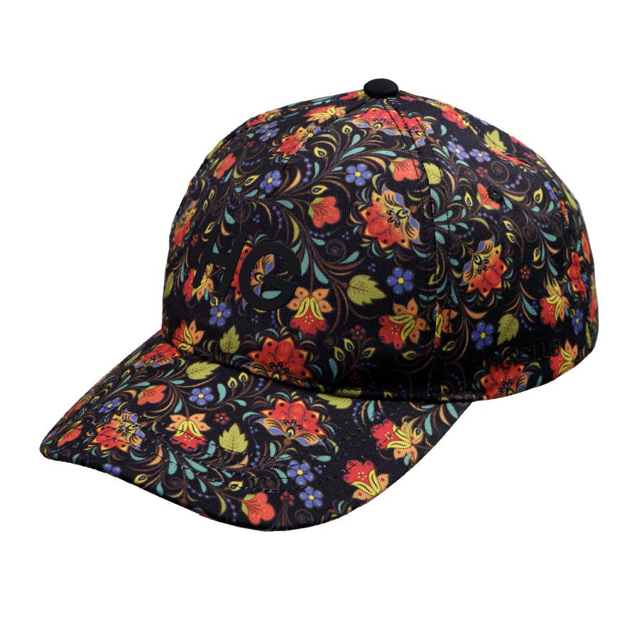
КАК СОЗДАТЬ ЭКСКЛЮЗИВНЫЙ МЕРЧ
С ПОМОЩЬЮ CUSTOM MERCH
ЧТОБЫ ПОЛУЧИТЬ ЭКСКЛЮЗИВНЫЙ МЕРЧ, СЛЕДУЙТЕ ПЛАНУ:
1
самый важный шаг: принять решение «Мой мерч будет уникальным»
2
определиться с дизайном
3
обратиться к менеджеру Happy Gifts
4
обсудить детали проекта: выбрать модели, материалы, виды нанесения
5
заказать мерч
6
получить продукт и реализовать проект,
который принесёт прибыль, удовольствие и зависть конкурентов

Slide 8
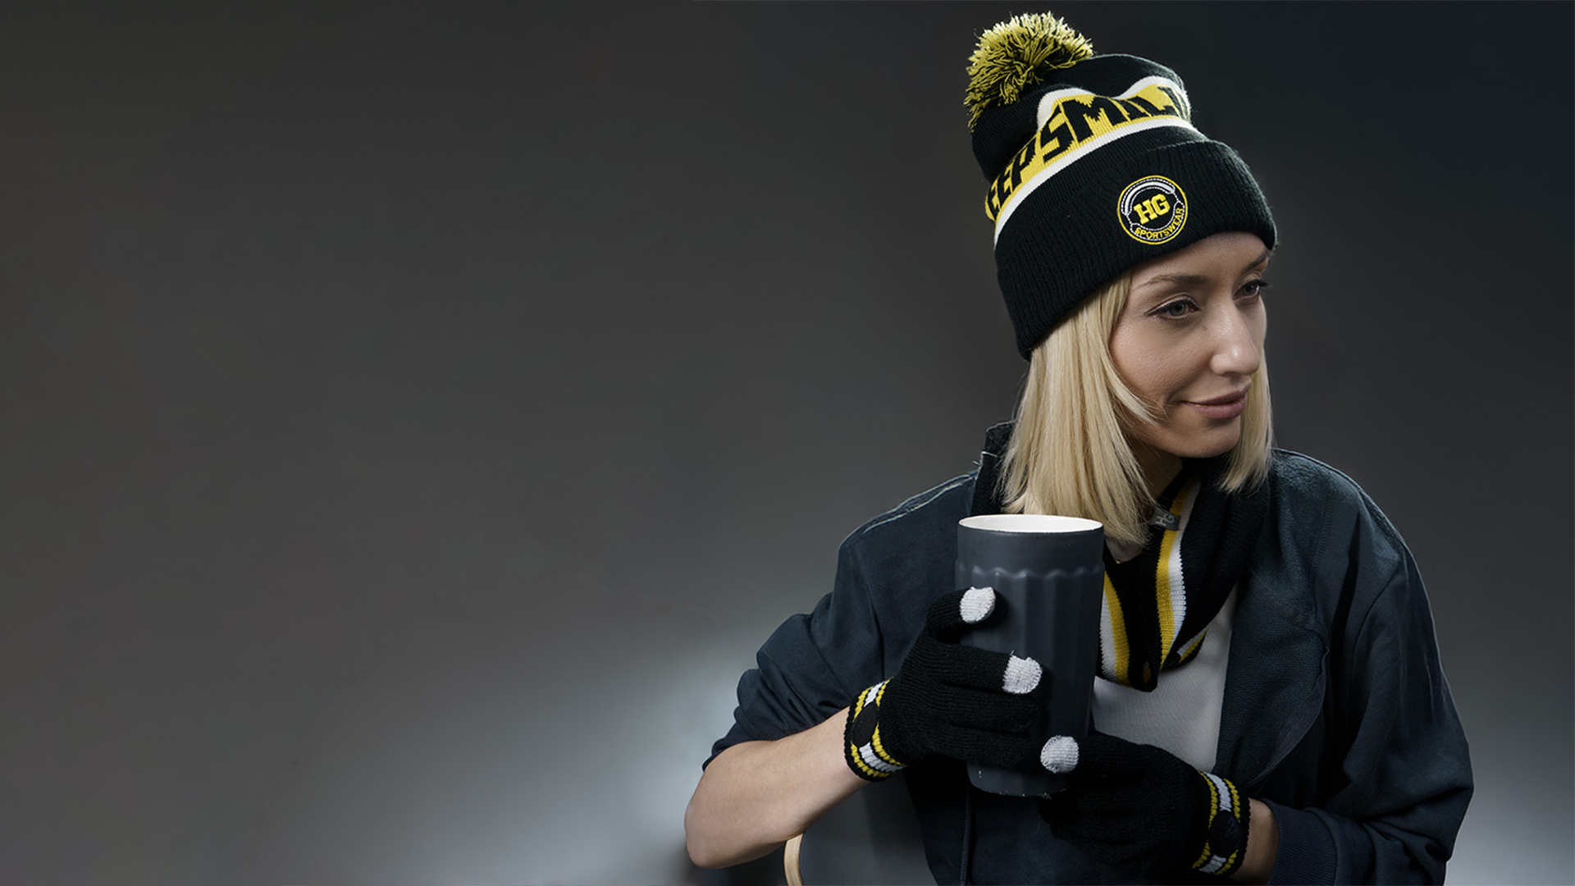

ФИНАЛЬНЫЙ ШАГ
Вы в шаге от старта проекта, которым будете гордиться:
закажите уникальный мерч с заказной программой
бренда Merch.Tex

